Slide 1


Anlise de dados exploratria Consumo de dados dos municpios do Brasil usando diferentes métodos

Slide 2

1.INTRODUÇÃO
No Brasil, uma das principais fontes de dados sobre os municípios é o IBGE, onde ele por meio de pesquisas “porta em porta”, coleta dados sobre os municípios e seus habitantes

Slide 3

2.OBJETIVOS
O presente trabalho tem como objetivo testar e colocar frente a frente dados de diferentes fontes, desse modo testando ao mesmo tempo a confiabilidade do chatGPT colocando-o frente a frente com os dados do IBGE, enquanto os mesmos são comparados entre si
Os dados utilizados para essa comparação são os dos municípios brasileiros, sendo filtrados por algumas querys/filtros simples que traziam os dados também de forma simples

Slide 4

3.METODOLOGIA
Como dito anteriormente o presente trabalho colocou frente a frente três fontes de dados diferentes, duas da mesma fonte e uma controversa, sendo elas respectivamente o site do IBGE, arquivos de extensão ShapeFile do próprio IBGE e consultas feitas na IA chatGPT, da OpenAI

Slide 5

3.METODOLOGIA
Município com a maior extensão de área
Quantos municípios tem acima de 500.000 habitantes
Quantos municípios tem acima de 1 milhão de habitantes
Quantos municípios no estado de Minas Gerais
Quantos municípios na região Sudeste do Brasil
E número de municípios totais

Slide 6
4.ANÁLISE E CONSOLIDAÇÃO

Slide 7

4.1.Resultados:
Primeira Busca: Municipio com maior área:
Concordância entre os resultados, porém portal do IBGE serviu apenas como confirmação dos dados obtidos.
Segunda Busca: Municipios com mais de 500mil habitantes:
ChatGPT indica o número de 38, porém foi o único capaz de dar resposta, que foi confirmado por meio de dados e pesquisas na internet.

Slide 8
Terceira Busca: Municipio em MG:
Resultados iguais entre as três fontes, 853.
Quarta busca: Municipios do sudeste:
ChatGPT indica o número de 1373, porém foi o um resultado errado, onde conferindo nas demais fontes, foi encontrado o valor de 1668 municipios.

Slide 9
Quinta Busca: Total de municipios no Brasil:
ChatGPT indicou um total de 5570, onde o arquivo georeferenciado encontrou 5572 e o portal do IBGE indicou também 5570.
Busca extra: Municipios com nome de santo:
ChatGPT indicou 652
Arquivo Georeferenciado encontrou 638.

Slide 10
4.2.ANÁLISE DOS RESULTADOS
Tendo em mãos os resultados, é possível levantar alguns pontos sobre os bancos consumidos e a confiabilidade dos dados fornecidos
Partindo da primeira fonte consumida e a mais controversa, temos os resultados fornecidos pelo chatGPT, que apesar de ter entregado alguns resultados e terem sido certos, não indico usá-lo dessa forma.

Slide 11

4.2.ANÁLISE DOS RESULTADOS
O motivo de não indicar foi a dificuldade apresentada pelo software de entender os prompts e de se comportar da maneira que foi solicitado, a razão de ter o incluído no presente trabalho se deve ao fato já citado anteriormente do mesmo ser considerado polêmico e não confiável, tendo em mente que os dados que treinaram a IA são do início de 2022, pode ser que alguns dados estejam errados, o próprio dado do número total de municípios pode ter sido corretamente indicado de forma errada

Slide 12

5.CONCLUSÕES
Consumo de dados é uma prática cotidiana da maioria das pessoas, porém passa despercebido por não ser diretamente nomeado dessa maneira, portanto acredito que levantar métodos de consumir dados diferente da forma com que estamos acostumados é uma ótima maneira de abrir a mente da população e assim diminuir um pouco do estigma que existe em cima do termo de consumo de banco de dados ou termos próximos
Demonstrando que uma simples consulta no portal do IBGE ou mesmo uma pergunta ao chatGPT pode ser uma forma de consumir dados e fazer pesquisas, essa barreira e bloqueio mental pode ser desmontada

Slide 13

5.CONCLUSÕES
Apesar de alguns exemplos aqui demonstrados não terem sido fiéis a realidade em alguns momentos, isso se dá ao fato da data dos dados consumidos por essas plataformas serem mais antigos, porém na maioria foram resultados positivos

Slide 14
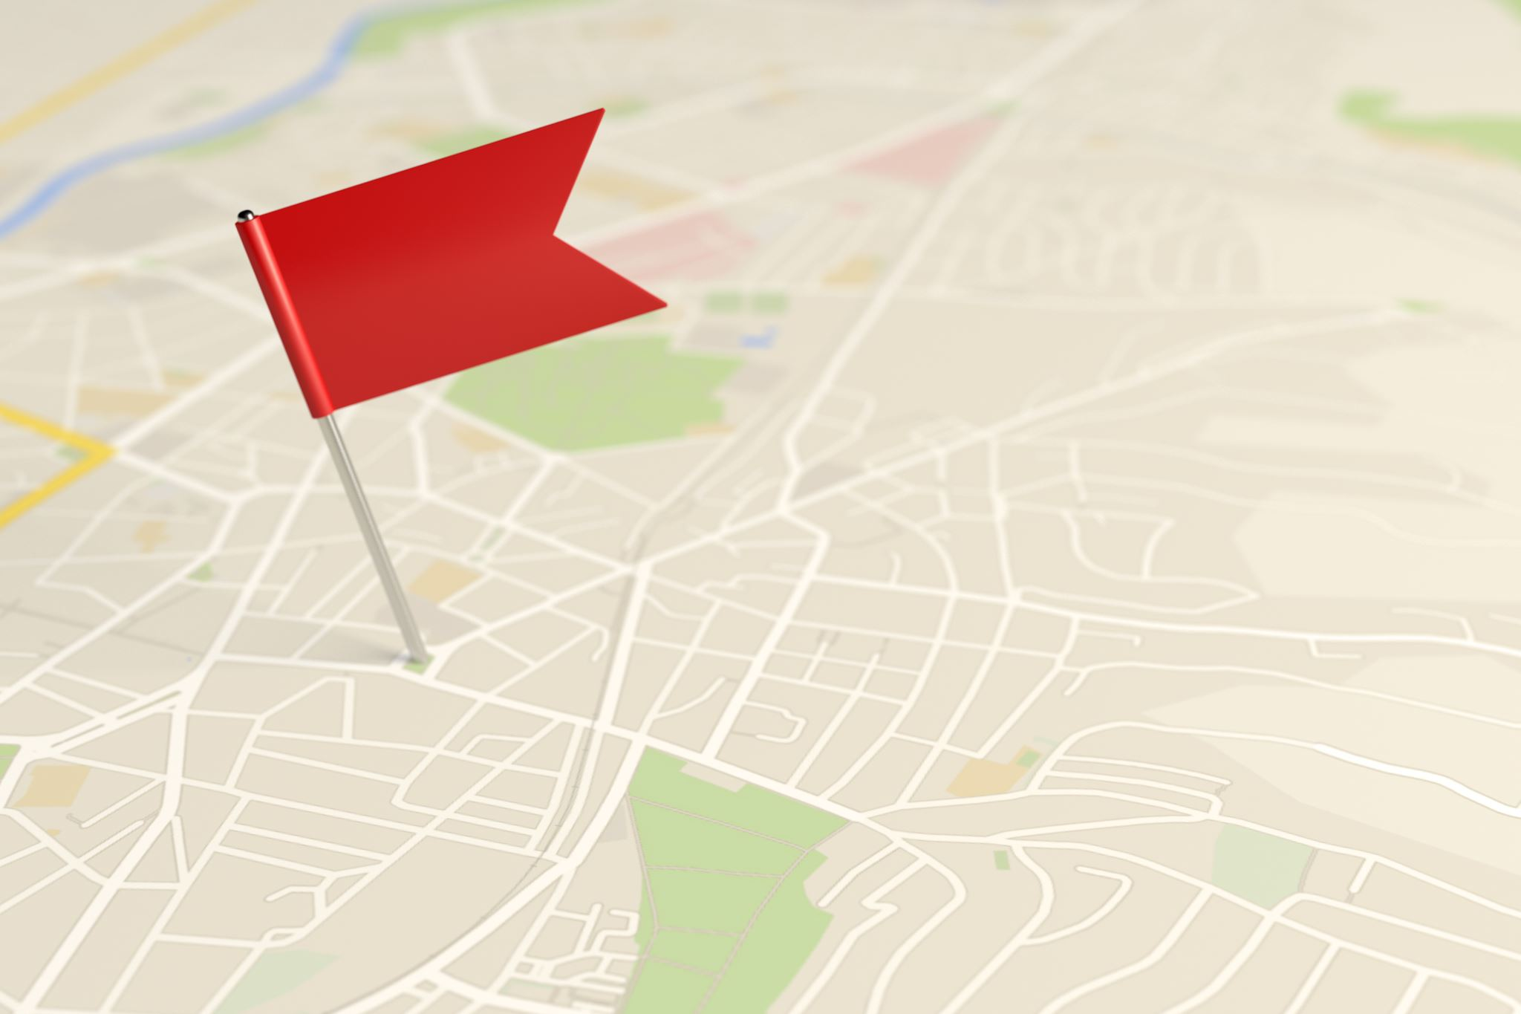
REFERENCIAS BIBLIOGRAFICAS
Shape file município do Brasil; Disponível em: https://www.ibge.gov.br/geociencias/organizacao-do-territorio/malhasterritoriais/15774-malhas.html
Portal IBGE; Disponível em: https://www.ibge.gov.br/; chatGPT; openAI; Disponível em: https://openai.com/blog/chatgpt
https://www12.senado.leg.br/noticias/especiais/arquivo-s/1o-censo-do-brasil-feitohttps://www12.senado.leg.br/noticias/especiais/arquivo-s/1o-censo-do-brasil-feito-ha-150-anos-contou-1-5-milhao-de-escravizadosha-150-anos-contou-1-5-milhao-de-escravizados

